Slide 1
Klinická fyziologie a patofyziologie 1
Vojtěch Grün

Slide 2
Garant a vyučující
  MUDr. Kateřina Kapounková, PhD. (přednášky)
  Mgr. Vojtěch Grün (semináře)
Konzultační hodiny
  Kdykoliv po předchozí domluvě (místnost 335 – nad děkanátem)
Email
  grun@mail.muni.cz
Podmínky semináře
  docházka: max. 2 absence, chodit připravený do hodin, aktivní práce v hodinách (pracovní listy), úspěšné vyplnění všech pracovních listů
Ukončení předmětu
  Splněné podmínky semináře
  3 zápočtové testy (na přednáškách)
  Ústní zkouška (info - MUDr. Kapounková)

Slide 3
Sylabus – semináře
Charakteristika sportovních disciplín
Faktory sportovního výkonu (somatické, kondiční, technické, taktické, psychické, ostatní)
Metabolická charakteristika výkonu (typ zátěže, trvání výkonu, intenzita zatížení, energetický výdej)
Funkční charakteristika během výkonu
(SF během výkonu, VO2 během výkonu, koncentrace La během výkonu i po výkonu)
Specifické adaptace organismu na zátěž (adaptace energetických zásob, funkční adaptace – kapacita, morfologické změny – srdce a svaly, rozvoj pohybových schopností)
Charakteristika sportovce – zátěžové testy (př.: VO2 max., úroveň ANP, VC…)
Fyziologická podstata tréninku
Zdravotní rizika

Slide 4
Literatura
Bernaciková, M. – Kapounková, K. – Novotný, J. a kol. Fyziologie sportovních disciplín. Elportál. 2011.
Grasgruber, P. – Cacek, Jan. Sportovní geny. Brno: Computer Press, a.s., 2008.
Havlíčková, L. Fyziologie tělesné zátěže I. Praha: Karolinum, 2003.
Havlíčková, L. a kol.: Fyziologie tělesné zátěže II: Speciální část – 1. díl. Praha: Univerzita Karlova, 1993.
Melichna, J. a kol.: Fyziologie tělesné zátěže II: Speciální část – 2. díl. Praha: Univerzita Karlova, 1995.
Heller, J. a kol.: Fyziologie tělesné zátěže II: Speciální část – 3. díl. Praha: Univerzita Karlova, 1996.

Slide 5
RYCHLOSTNĚ-SILOVÉ SPORTY | RYCHLOSTNÍ | ATLETIKA-SPRINTY | 100 - 400m
 |  | DRÁHOVÁ CYKLISTIKA | 200m - 1km
 |  | PLAVÁNÍ | 50m - 100m
 |  | RYCHLOBRUSLENÍ | 500m - 1km (1,5km)
 |  | IN-LINE BRUSLENÍ | 100m - 1km
 |  | BOBY
 | SILOVÉ | VZPÍRÁNÍ
 |  | SILOVÝ TROJBOJ
 | RYCHLOSTNĚ-SILOVÉ | ATLETIKA-SKOKY | dálka, trojskok, výška, tyčka
 |  | ATLETIKA-VRHY, HODY | koule, disk, oštěp, kladivo
 |  | ALPSKÉ LYŽOVÁNÍ
 |  | SKOKY NA LYŽÍCH
 |  | SNOWBOARDING

Slide 6
VYTRVALOSTNÍ SPORTY | RYCHLOSTNÉ-VYTRVALOSTNÍ | ATLETIKA-STŘEDNÍ TRATĚ | 800m-1500m
 |  | DRÁHOVÁ CYKLISTIKA | stíhací závod
 |  | PLAVÁNÍ | 200m-400m
 |  | RYCHLOBRUSLENÍ | 1500m
 |  | IN-LINE BRUSLENÍ | 1500m-3km
 | SILOVĚ-VYTRVALOSTNÍ | RYCHLOSTNÍ KANOISTIKA
 |  | KANOISTIKA-DIVOKÁ VODA
 |  | VESLOVÁNÍ
 | VYTRVALOSTNÍ | ATLETIKA-BĚHY | 3km (5km)-maraton
 |  | ATELTIKA-SPORTOVNÍ CHŮZE
 |  | ORIENTAČNÍ BĚH
 |  | DRÁHOVÁ CYKLISTIKA | bodovací závod
 |  | SILNIČNÍ CYKLISTIKA
 |  | MTB CYKLISTIKA
 |  | PLAVÁNÍ | 800m a více
 |  | DÁLKOVÉ PLAVÁNÍ
 |  | RYCHLOBRUSLENÍ | 3-10km
 |  | IN-LINE BRUSLENÍ | 5km-maraton
 |  | BĚŽECKÉ LYŽOVÁNÍ
 |  | BIATLON

Slide 7
SPORTOVNÍ HRY | KOLEKTIVNÍ | FOTBAL
 |  | SÁLOVÁ KOPANÁ
 |  | NOHEJBAL
 |  | FLORBAL
 |  | BASKETBAL
 |  | VOLEJBAL
 |  | HAZENÁ
 |  | LEDNÍ HOKEJ
 |  | POZEMNÍ HOKEJ
 |  | RUGBY
 |  | AMERICKÝ FOTBAL
 |  | BASEBALL
 |  | SOFTBALL
 |  | KOLOVÁ
 |  | VODNÍ PÓLO
 |  | KOLOVÁ
 | INDIVIDUÁLNÍ | TENIS
 |  | STOLNÍ TENIS
 |  | SQUASH
 |  | BADMINTON

Slide 8
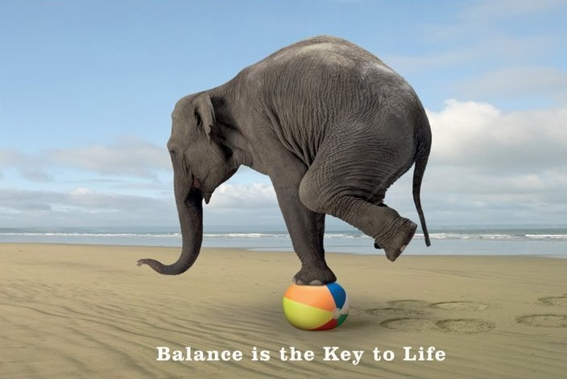
Reakce a adaptace organismu na zátěž

Slide 9
Reakce a adaptace organismu na zátěž
Akutní reakce – změny vyvolané zatížením (okamžitě při zatížení)
  Kardiovaskulární systém (např: zvýšení TF)
  Respirační systém (zvýšení DF)
  Svaly (větší prokrvení zatěžovaných svalů)
  Hormony (produkce adrenalinu)
  Další (pocení,…)
Chronické změny – změny vyvolané adaptací na zátěž
  Kardiovaskulární systém (snížení klidové TF)
  Respirační systém (snížení klidové DF)
  Nervový (nervosvalový systém)
  Svaly (hypertrofie)
  Hormony
  Další

Slide 10
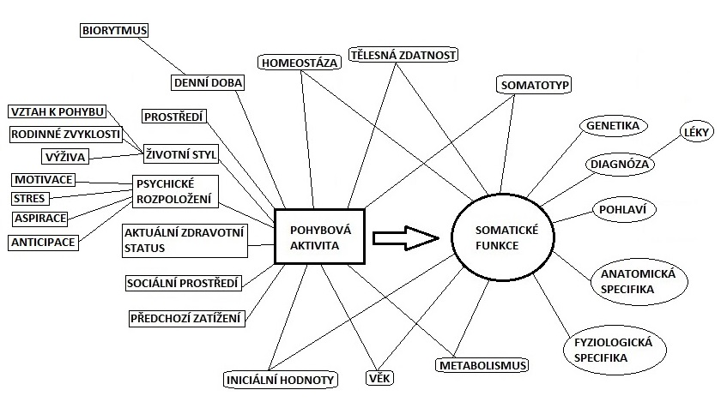
Limitující faktory sportovního výkonu

